Slide 1
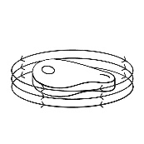

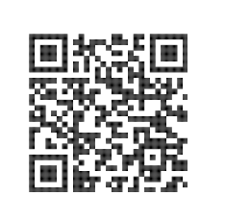
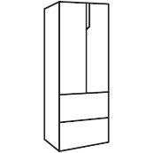


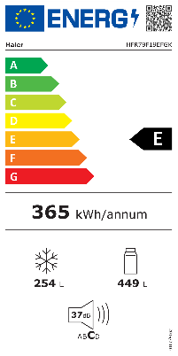
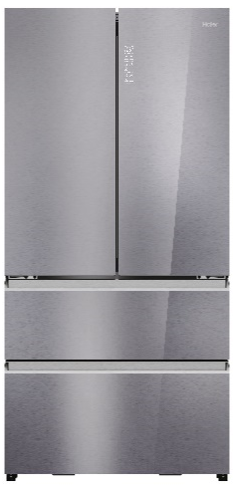


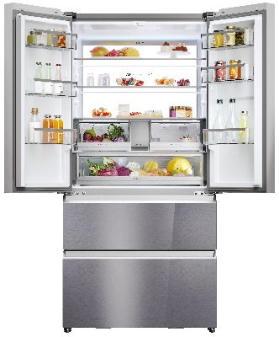


HFR79F19EFGK
Volně stojící chladnička French Door 90 cm – FD 90 Series 7
Total No Frost, Invertorový kompresor, My Zone, Humidity Zone, ABT Pro, Daylight, výrobník ledu
Parametry odpovídají Nařízení v přenesené pravomoci: (EU) 2019/2016
Více informací o výrobku naleznete pod tímto QR kódem:
Hlavní vlastnosti (Nařízení v přenesené pravomoci: (EU) 2019/2016)
Třída energetické účinnosti E
Celkový čistý objem (l) 703
Čistý objem chladničky/ mrazáku (l) 449/254
Spotřeba energie za den (kWh/24 hod) 1,000
Roční spotřeba energie (kWh/rok) 365
Mrazicí výkon (kg/24 hod) 13
Doba skladování při výpadku proudu (hod) 12
Úroveň emisí hluku šířeného vzduchem (dB(A) re 1 pW) 37
Emisní třída hluku šířeného vzduchem C
Klimatická třída SN - T 10°- 43°C
Hvězdičkové označení ****
Třída energetické účinnosti světla G
Vlastnosti
Total No Frost Air Surround – beznámrazová technologie mrazení, šetrná a rovnoměrná distribuce chladného vzduchu bez přímého vyfoukávání uchová jídlo déle čerstvé, s možností umístění kamkoliv
HCS systém s elektronickým řízením pro optimální 90% úroveň vlhkosti v zásuvce Humidity Zone a zachování čerstvosti potravin až 2x déle
My Zone – zásuvka se samostatnou regulací teploty ve třech úrovních: Ovoce a Zelenina, Chlazení nápojů, 0 °C – nulová zóna
ABT Pro – antibakteriální ochrana lednice i mrazáku. Modul uvnitř chladicího systému katalyzuje vzduch a generuje energetické částice, které bez kontaminace rozkládají bakterie a molekuly zápachu na oxid uhličitý a vodu.
Jeden chladící okruh, Funkce Rychlé mrazení a chlazení, Dovolená, Auto nastavení, My Zone, Výroba ledu, Dětská pojistka, Stand by, Elektronické ovládání teploty +1 až +9°C chladnička / -14 až -24°C mrazák
Externí dotykový displej na dvířkách; Automatické odmrazování chladničky i mrazáku; Akustický signál otevřených dvířek
Chladnička
2 +1 skleněné police / 6 přihrádek ve dveřích
Zásuvky My Zone, Humidity Zone a Fresh Box, Zásobník na vodu pro výrobu ledu (plněno manuálně, není připojeno na vodu)
Mrazák
2 externí zásuvky se snadnými přístupem – úspora 30 % energie
Automatický výrobník ledu bez připojení na vodu (napájeno z nádoby v lednici, která se manuálně plní)
Konstrukce
Osvětlení prostorové LED Daylight – rovnoměrné a postupné nasvícení Integrované madlo / 2 nastavitelné nožičky; 2 kolečka
Beznámrazová technologie Total No Frost
190
cm
Antibakteriální ochrana interiéru lednice i mrazáku
Bezdotyková technologie ovládání chladničky
Zásuvka se samostatnou regulací od +5 do -5 °C
Tichý chod
37 decibelů
Úsporné
LED osvětlení s postupným rozsvěcením
Humidity Zone – zásuvka s řízenou vlhkostí 90 %
Logistická data
Kód 34005705
EAN 6901018090271
Barva Stříbrné sklo
Rozměry výrobku v x š x h (mm) 1900 x 905 x 748
Čistá váha výrobku (kg) 153
Rozměry balení v x š x h (mm) 2005 x 976 x 815
Hmotnost s obalem (kg) 165

